Slide 1

面向新一代E级系统的 AI+大规模科学应用
2019年10月08日AIapp项目讨论
薛巍
清华大学
2019.10.10

Slide 2
今天交流的主题
我们看到的超级计算发展趋势
戈登贝尔奖以及我们之前的工作

Slide 3
超级计算应用
超级计算可以帮助我们快速求解最富有挑战性的计算和数据分析问题：
Science
Global climate modeling
Astrophysical modeling
Biology: genomics; protein folding; drug design
Computational Chemistry
Computational Material Sciences and Nanosciences
Business
Financial and economic modeling
Transaction processing, web services and search engines
Engineering
Crash simulation
Semiconductor design
Earthquake and structural modeling
Computation fluid dynamics (airplane design)
Combustion (engine design)
Oil field applications
Defense
Nuclear weapons -- test by simulations
Cryptography

Slide 4
从2018年TOP 500排名看超级计算机发展趋势
TOP500 2018 | TOP500 2017 | Machine | Peak (PFLOPS) | HPL | HPCG 2018 | HPCG eff. (%) | Architecture | Accelerator Type
1 |  | Summit | 200.8 | 71.5% | 1 | 1.5% | Accelerator heterogeneity | NVIDIA Volta GV100
2 |  | Sierra | 125.7 | 75.3% | 2 | 1.4%
3 | 1 | TaihuLight | 125.4 | 74.2% | 7 | 0.4% | Many-core heterogeneity | /
4 | 2* | TH-2A | 100.7 | 61.0% |  |  | Accelerator heterogeneity | Matrix-2000
5 | 3* | Piz Daint | 27.2 | 77.9% | 6 | 1.8% |  | NVIDIA Tesla P100
6 | 7* | Trinity | 41.5 | 48.7% | 4 | 1.3% | Many-core homogeneity | /
7 |  | AI Bridge Cloud Infrastructure | 32.6 | 61.0% | 5 | 1.6% | Accelerator heterogeneity | NVIDIA Tesla V100 SXM2
8 |  | SuperMUC-NG | 26.9 | 72.5% | 15 | 0.8% | Homogeneity | /
9 | 4 | Titan | 27.1 | 64.9% | 13 | 1.2% | Accelerator heterogeneity | NVIDIA K20x
10 | 5 | Sequoia | 20.1 | 85.6% | 12 | 1.6% | Homogeneity | /

Slide 5
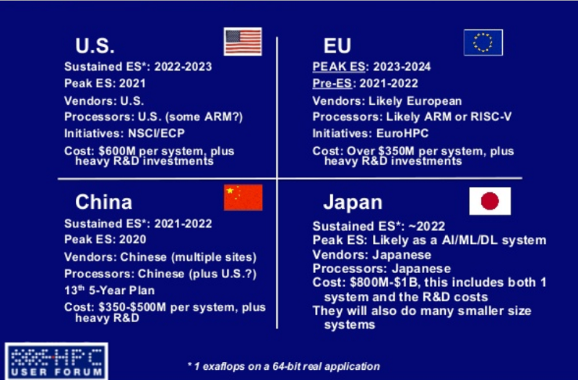
下一个超算里程碑：E级系统

Slide 6
众核架构成为超算发展主流方向之一
TOP500 2018 | TOP500 2017 | Machine | Peak (PFLOPS) | HPL | HPCG 2018 | HPCG eff. (%) | Architecture | Accelerator Type
1 |  | Summit | 200.8 | 71.5% | 1 | 1.5% | Accelerator heterogeneity | NVIDIA Volta GV100
2 |  | Sierra | 125.7 | 75.3% | 2 | 1.4%
3 | 1 | TaihuLight | 125.4 | 74.2% | 7 | 0.4% | Many-core heterogeneity | /
4 | 2* | TH-2A | 100.7 | 61.0% |  |  | Accelerator heterogeneity | Matrix-2000
5 | 3* | Piz Daint | 27.2 | 77.9% | 6 | 1.8% |  | NVIDIA Tesla P100
6 | 7* | Trinity | 41.5 | 48.7% | 4 | 1.3% | Many-core homogeneity | /
7 |  | AI Bridge Cloud Infrastructure | 32.6 | 61.0% | 5 | 1.6% | Accelerator heterogeneity | NVIDIA Tesla V100 SXM2
8 |  | SuperMUC-NG | 26.9 | 72.5% | 15 | 0.8% | Homogeneity | /
9 | 4 | Titan | 27.1 | 64.9% | 13 | 1.2% | Accelerator heterogeneity | NVIDIA K20x
10 | 5 | Sequoia | 20.1 | 85.6% | 12 | 1.6% | Homogeneity | /

Slide 7
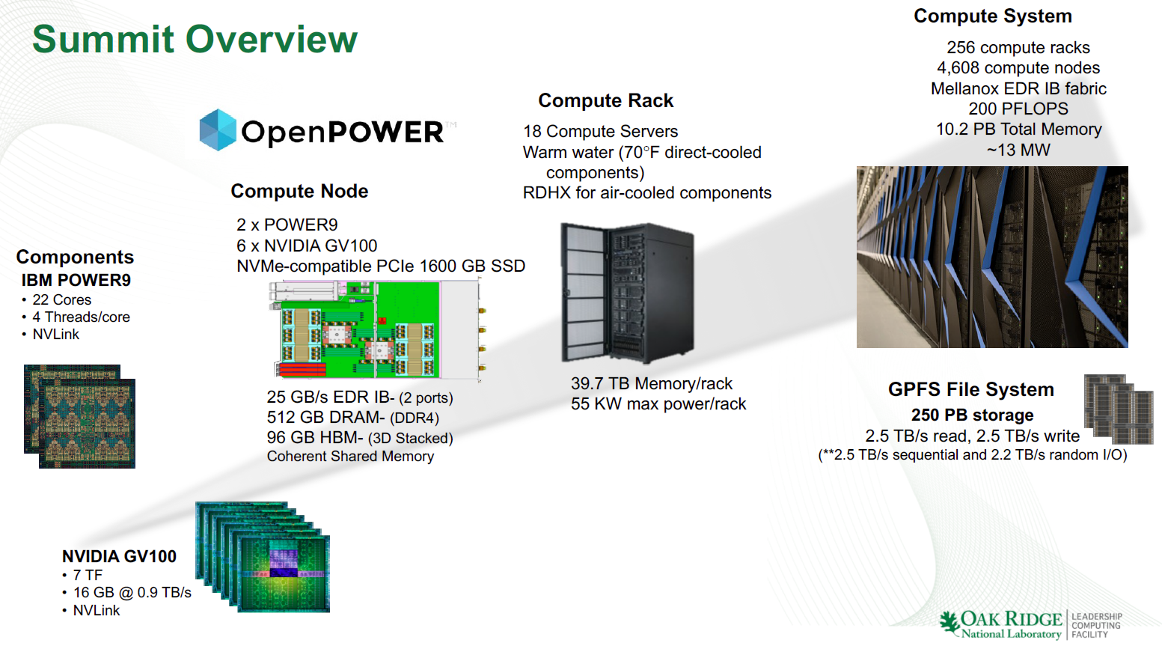
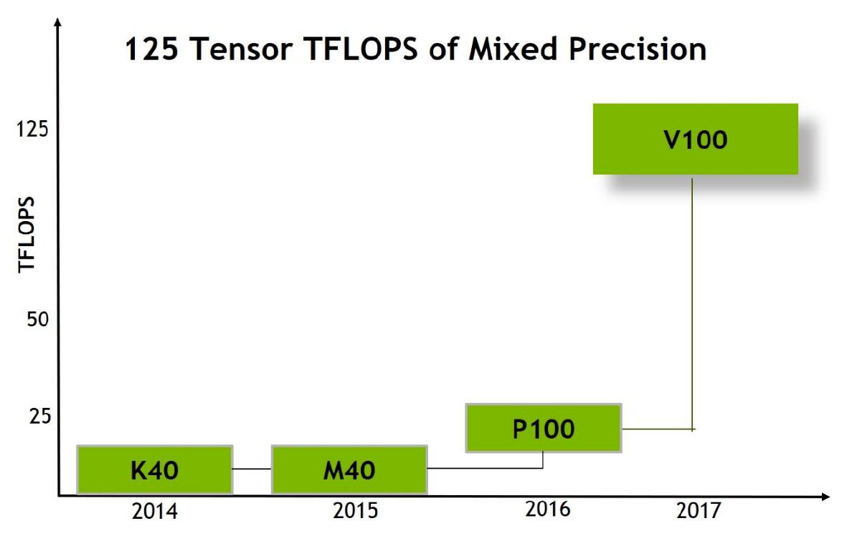

Slide 8
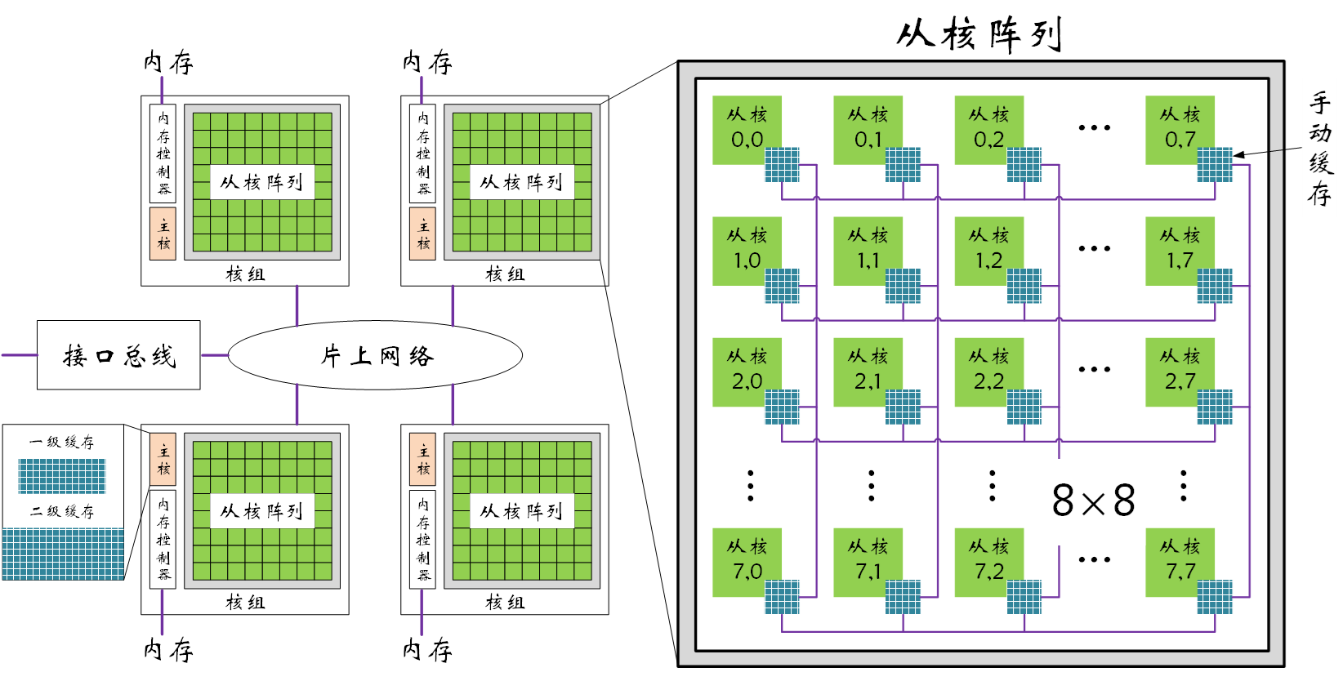
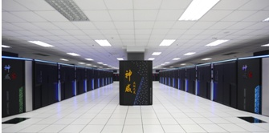
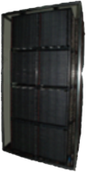
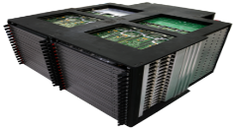
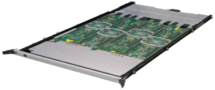
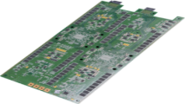
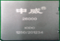
神威太湖之光硬件架构
运算系统
125.436PFlops
40运算机仓
运算机仓
运算超节点
3.244PFlops
1024处理器
运算插件
811.008TFlops
运算节点
25.344TFlops
国产处理器
6.336TFlops
3.168TFlops

Slide 9
超算系统在应用上的表现
TOP500 2018 | TOP500 2017 | Machine | Peak (PFLOPS) | HPL | HPCG 2018 | HPCG eff. (%) | Architecture | Accelerator Type
1 |  | Summit | 200.8 | 71.5% | 1 | 1.5% | Accelerator heterogeneity | NVIDIA Volta GV100
2 |  | Sierra | 125.7 | 75.3% | 2 | 1.4%
3 | 1 | TaihuLight | 125.4 | 74.2% | 7 | 0.4% | Many-core heterogeneity | /
4 | 2* | TH-2A | 100.7 | 61.0% |  |  | Accelerator heterogeneity | Matrix-2000
5 | 3* | Piz Daint | 27.2 | 77.9% | 6 | 1.8% |  | NVIDIA Tesla P100
6 | 7* | Trinity | 41.5 | 48.7% | 4 | 1.3% | Many-core homogeneity | /
7 |  | AI Bridge Cloud Infrastructure | 32.6 | 61.0% | 5 | 1.6% | Accelerator heterogeneity | NVIDIA Tesla V100 SXM2
8 |  | SuperMUC-NG | 26.9 | 72.5% | 15 | 0.8% | Homogeneity | /
9 | 4 | Titan | 27.1 | 64.9% | 13 | 1.2% | Accelerator heterogeneity | NVIDIA K20x
10 | 5 | Sequoia | 20.1 | 85.6% | 12 | 1.6% | Homogeneity | /

Slide 10
众核超算上的程序优化：机遇与挑战并存
太湖之光上GRAPH500 BFS 优化为例
单结点版本：1.5 GTEPS
MPI并行版本：100 GTEPS （扩展至256结点，2016.01）
消息聚合：500 GTEPS（扩展至8192结点，2016.02）
从核无锁数据分发：3000 GTEPS（2016.03）
网络消息分组转发：8000 GTEPS（扩展至32768结点，2016.03）
去除不必要的组通信：13000 GTEPS （2016.04）
细致实现调整：23866 GTEPS（2016.06）
GRAPH 500 No.2, Speedup: 15910x

Slide 11
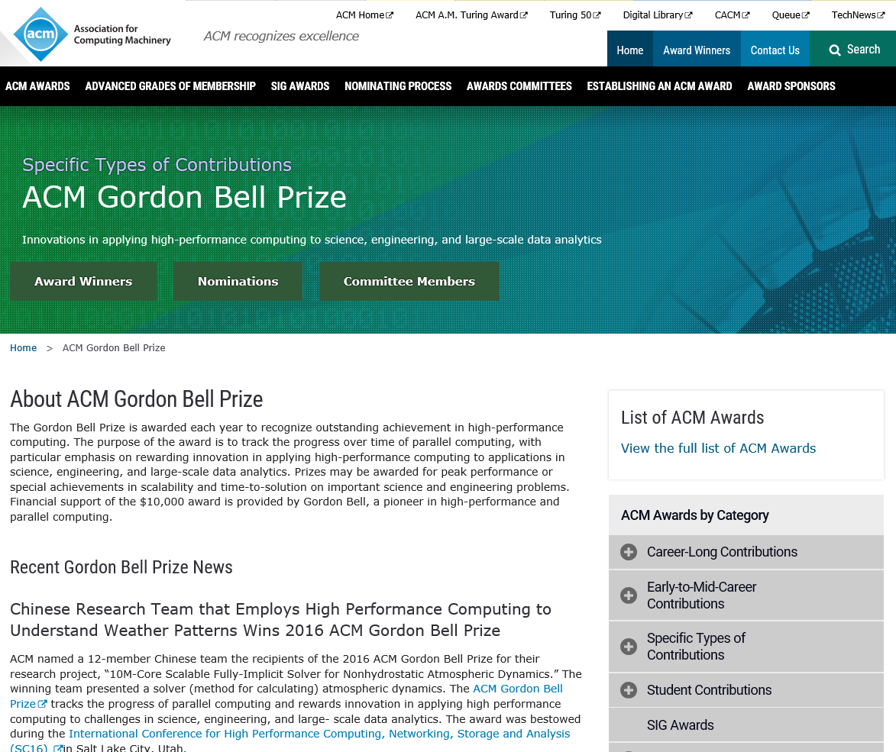

从ACM Gordon Bell Prize (戈登贝尔奖)开超算应用发展
Track the progress over time of parallel computing, with particular emphasis on rewarding innovation in applying high-performance computing to applications.

Slide 12
ACM Gordon Bell Prize Finalist 2018
Title | Lead Institution | Application Area | Platforms evaluated | Performance
Attacking the Opioid Epidemic | ORNL | Medicine | Summit, TITAN | 2.3 ExaOps (FP16) over Summit
Exascale Deep Learning for Climate Analytics | LLBL, NVidia | Climate Change | Summit, Piz Daint | Well scale to 27360 V100 GPUs with 1.13 F/s peak (FP16)
Simulating the Weak Death of the Neutron | IKP/IAS LLNL | Quantum Chromodynamics Study | Sierra, Summit and others | Peak sustained Perf. over 15% on CORAL systems
A Fast Scalable Implicit Solver for Nonlinear Time-Evolution Earthquake City Problem | The University of Tokyo | Earthquake Study | Summit, Piz Daint and K | 14.7% peak on Summit (mixed precision)
167-PFlops Deep Learning for Electron Microscopy | ORNL | Electron Microscopy | Summit | Scale 4,200 nodes of Summit, 152.5 Pflops
ShenTu | Tsinghua | Big Data Analytics | Sunway TaihuLight | Enable 70-trillion-edge graph analytics and 8.5s PageRank / TrustRank per iter. for 12trillion-edge web graph
Sustained Performance Prize
Scalability and Time to Solution Prize
Notes:
第一个2018年GB奖入围应用来自基因组学计算领域，由橡树岭国家实验室的研究团队领衔完成，是首个达到每秒钟百亿亿次（ExaOPS）计算能力的相对传统的科学计算应用。该工作在橡树岭国家实验室的Summit上采用混合精度计算模式达到峰值性能2.3 ExaOps。该研究是高性能计算与生物信息学、医学相结合的一个典范。这个应用获得了本次戈登·贝尔奖持续峰值性能奖。
第二个工作来自气候变化研究领域，由劳伦斯伯克利国家实验室和NVIDIA公司的联合研究团队完成，是首个可以有效扩展到27360块GPU加速卡的深度学习应用，其半精度计算的峰值性能也达到每秒钟百亿亿次，成功提升了气候变化研究人员在高分辨率气候模拟数据集中有效识别极端天气模式的能力。该应用获得戈登·贝尔奖可扩展性与时效奖。
第三个量子色动力学模拟项目属于传统的科学计算领域，其性能优化对Summit和Sierra的高密度节点配置做了深入考虑。由德国的核物理研究所和LLNL合作完成。上述工作均基于已有软件框架进行拓展实现，与图形加速器异构架构性能优化方面的长期投入与积累密不可分。该工作也从侧面说明了从关注单一应用到关注整个应用工作流的必要性。
下一个项目是城市震害模拟项目，关注的是非结构有限元计算当中的大规模线性方程组求解问题。与已有工作不同的是，该工作对于时变计算问题中难收敛区域的识别更是采用了人工神经网络来预测，这也算是人工智能技术在传统计算当中应用的一个有趣实例。
电子显微镜数据处理项目看上去与第二个获奖工作相似，同样关注深度学习的大规模训练问题，也是处理大量图片。其不同之处是采用了类似AutoML的思想，将深度神经网络结构优选和超参调优合并来考虑。
此次入围戈登·贝尔奖唯一来自中国的应用是名为“神图”的图数据分析编程系统。“神图”所面向的对象不是传统的科学与工程计算应用，它探索了在超级计算机上如何开展极大规模图数据的高效处理。图数据将数据抽象成点和边的数据形式，是一种典型的非结构化数据。
图数据分析是大数据分析中的重要问题，在金融反欺诈、物联网管理、信息安全、网页搜索、社交网络分析、电网分析等领域具有广泛应用。
仔细看一下上表，可以看到2018年入围和获奖的6个工作中，5个来自Summit，仅有一个来自太湖之光。

Slide 13
Future Trend: AI-enabled Scientific Discovery
Title | Lead Institution | Application Area | Platforms evaluated | Performance
Attacking the Opioid Epidemic | ORNL | Medicine | Summit, TITAN | 2.3 ExaOps (FP16) over Summit
Exascale Deep Learning for Climate Analytics | LLBL, NVidia | Climate Change | Summit, Piz Daint | Well scale to 27360 V100 GPUs with 1.13 F/s peak (FP16)
Simulating the Weak Death of the Neutron | IKP/IAS LLNL | Quantum Chromodynamics Study | Sierra, Summit and others | Peak sustained Perf. over 15% on CORAL systems
A Fast Scalable Implicit Solver for Nonlinear Time-Evolution Earthquake City Problem | The University of Tokyo | Earthquake Study | Summit, Piz Daint and K | 14.7% peak on Summit (mixed precision)
167-PFlops Deep Learning for Electron Microscopy | ORNL | Electron Microscopy | Summit | Scale 4,200 nodes of Summit, 152.5 Pflops
ShenTu | Tsinghua | Big Data Analytics | Sunway TaihuLight | Enable 70-trillion-edge graph analytics and 8.5s PageRank / TrustRank per iter. for 12trillion-edge web graph
√
√
√
Notes:
正如上面的介绍，2018年的戈登·贝尔奖之一选择了大规模深度学习应用。值得提及的是，入围应用中人工智能相关的项目也前所未有地占据了半壁江山，这一切都预示着人工智能与超算的结合将愈来愈紧密。真正具有高可扩展能力的人工智能算法与应用并不多。以应用最为广泛的深度学习为例，提升batch size来提升数据并行性有可能导致收敛问题，从而限制可利用的并行资源总量，而模型并行又存在通信瓶颈。因此，人工智能应用仍需要持续创新以更好地利用未来更大规模的超算系统

Slide 14
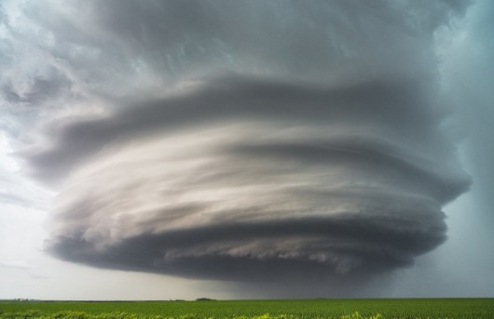
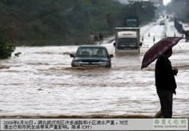
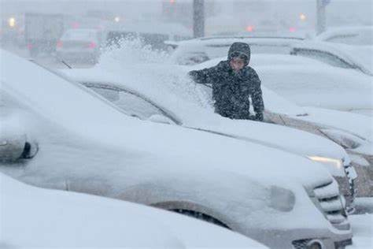
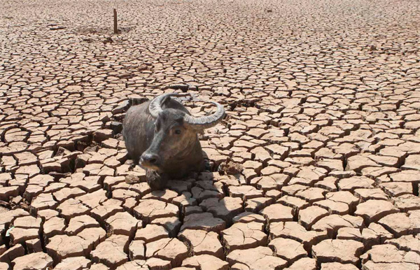
可扩展性与时效奖：“E级”深度学习识别极端天气
极端天气的有效识别和预测对防灾减灾有着至关重要的价值
热带气旋是佛罗里达等热带沿海区域的主要自然灾害，2017年美国热带气旋相关的灾害损失高达两千亿美元
我国是自然灾害最为严重的国家之一；单次台风损失高达246亿元
基于对极端天气过程理解的不完善，传统的科学计算方法面临的精度和效率的双重挑战
借助高分辨率的气候模拟数据，利用深度学习来进行有效识别，甚至是追踪与预测，成为新兴的解决方案，面临高精度图像分割带来的海量计算挑战
Notes:
人工智能广受关注，2018年Exascle级深度学习在科学计算方面应用是热点，这里我们举一个例子。今年GB得奖的一篇工作就是关于如何用深度学习来定量化极端天气事件，主要的内容是是利用深度学习的图像分割来找出极端事件的区域，其主要的目标有以下三点：
1. 用像素级别的图像分割在气候模式预测的结果中自动化的找出飓风等问题
2. 提升高分辨率的极端天气预测。
3. 探索未来一平方公里的空间分辨率的潜在解决方案。

Slide 15

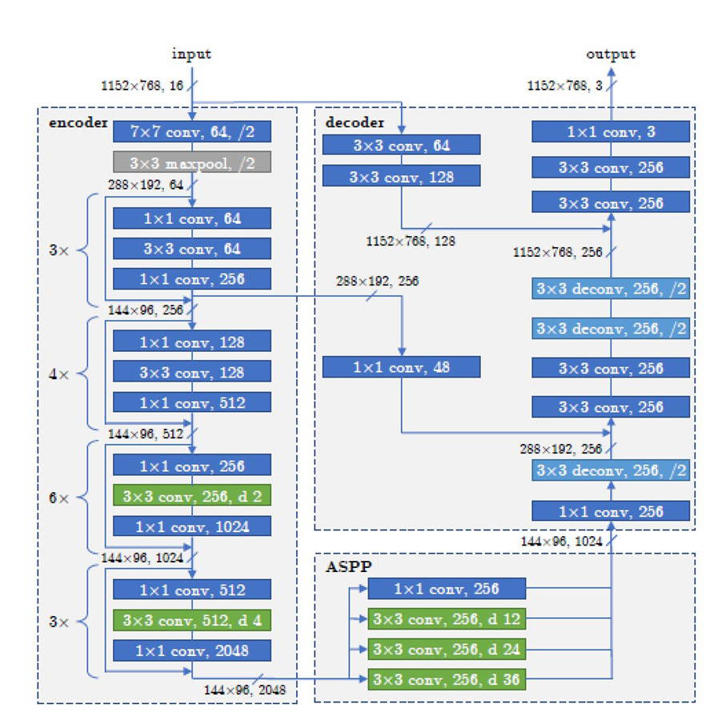
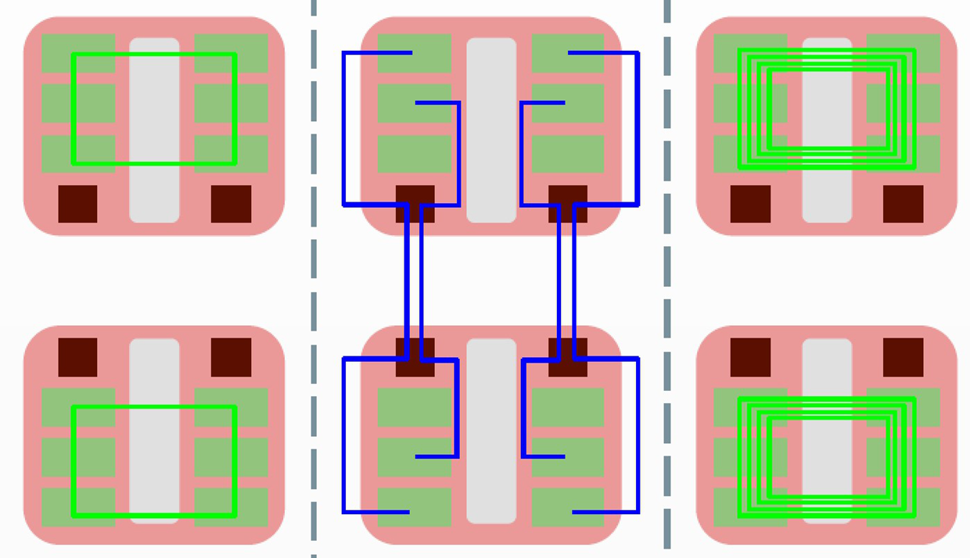
贡献: 应用超大规模神经网络和异构超算高效识别极端天气
在Summit等上移植和优化Tensorflow框架：解决了其在IO、数据载入和通信优化等方面适应异构超算过程中出现的性能问题
(NCCL)
(MPI)
(NCCL)
在使用成千上万个节点进行数据并行深度学习训练并取得有效收敛
Google提出的大规模神经网络DeepLabv3+： 66 layers, 43.7M 参数, 14.4 TF/sample
Notes:
本工作采用了DeepLabV3+大规模神经网络，该网络是google提出的图像分割算法，也是目前图像分割领域的最佳方法之一。
该工作将deeplabv3+在summit上进行训练，扩展到4560 nodes (27360 GPU) 达到1.13ExaFlop/s (FP16) peak.采用数据并行的训练策略，即将相同神经网络发送到每一个GPU,每个GPU分别训练一个batch的不同数据。
当同步更新网络参数时，要把所有GPU的数据收回来，这个时候通信成为瓶颈，为此该工作提出一种混合的All-Reduce策略。节点内为了高速的吞吐率应用了NVLink的NCCL，节点间使用了MPI来通信，混合ALL-Reduce发挥了两种通信策略的优势。
最后图像分割的精度达到了约73%准确度，如右下图所示，左边是神经网络的预测结果，右面是真实的情况，对比来看基本上所有的极端天气都被找到了。

Slide 16
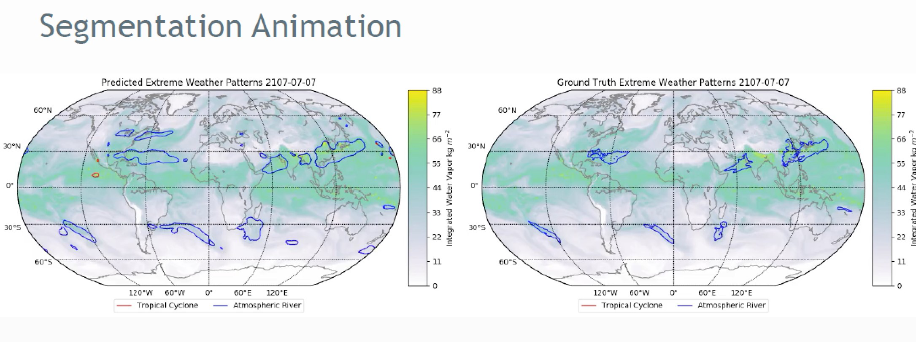
贡献: 应用超大规模神经网络和异构超算高效识别极端天气
利用高分辨率大气模式（全球25km水平分辨率）输出结果（数十TB）实现深度神经网络高效训练
在TOP1超算Summit上，充分利用半精度计算
超过900PFlops的持续性能
超过1.1Eflops的最高应用性能
在E级机出现之前的E级应用性能
图像分割的准确度达到73%
Notes:
最后图像分割的精度达到了约73%准确度，如右下图所示，左边是神经网络的预测结果，右面是真实的情况，对比来看基本上所有的极端天气都被找到了。

Slide 17
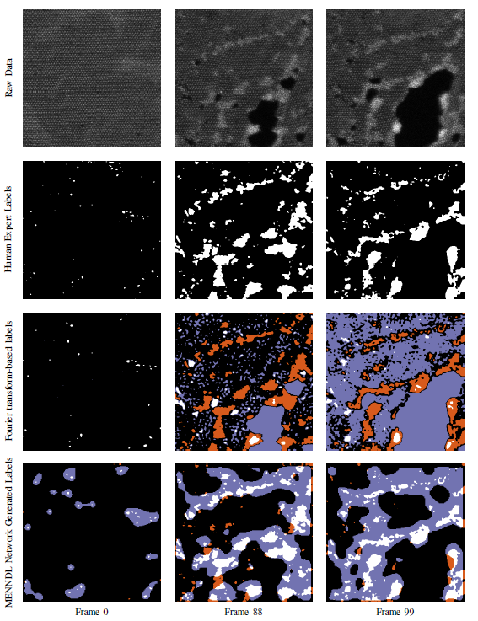
入围项目：支持原子尺度分析的100P级电子显微镜数据处理
扫描透射电子显微镜可在原子尺度上观察材料的结构是实现原子操控与制造的重要工具
每台显微镜每天能产生数百幅图像（TB级实验数据），图像分析精度与效率成为了关键
目前的分析方法需要频繁手工操作，导致被分析的数据不到1%
针对具体项目的深度学习网络拓扑结构和超参数调整需要领域专家花很长时间来调整
针对高噪音、有缺失原始图像，构建快速自动化图像分析工具面临挑战

Slide 18
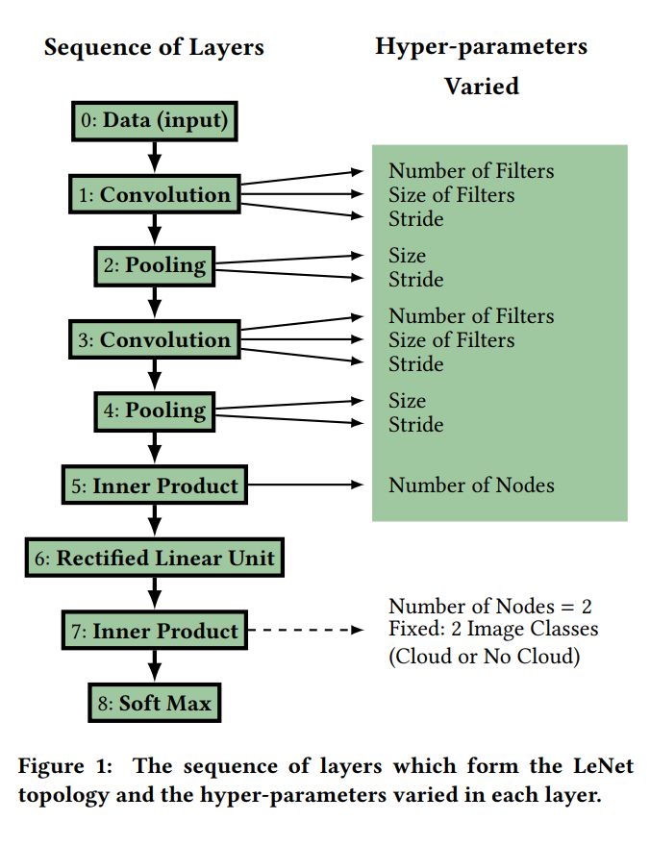
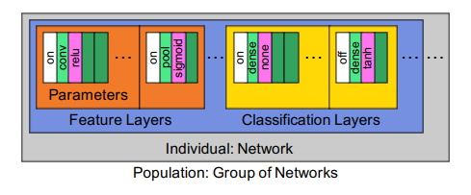
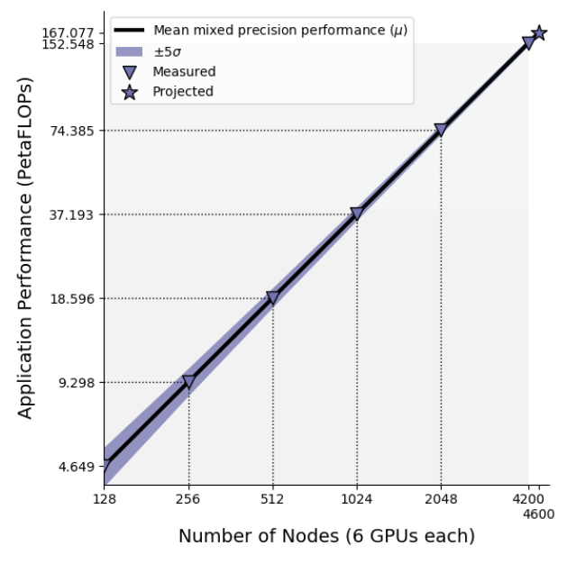
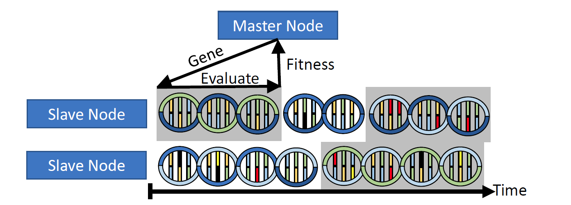
贡献: 应用异构超算实现深度神经网络的自动快速设计
在Summit上实测得到4200个节点的有效扩展，浮点计算效率达到152.5PF，全机的预测浮点效率167PF
将深度神经网络结构优选和超参调优合并来考虑：利用遗传算法来进行网络优选，在传统的数据并行和模型并行的基础上开发了新的并行机会，有效利用大规模超算资源

Slide 19
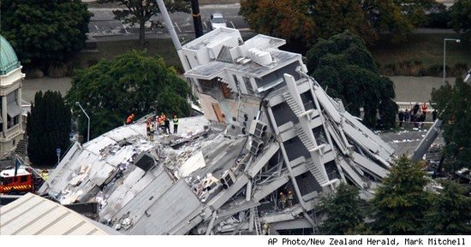
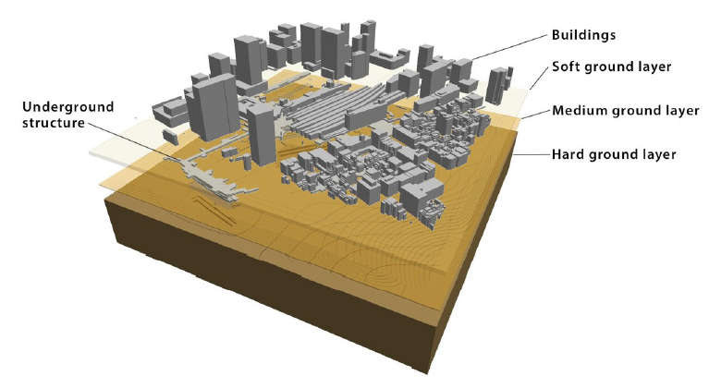
入围项目：人工智能与混合精度使能的高效城市震害模拟
城市震害模拟对于大型智慧城市的可用性与韧性研究起着重要作用，但需要开展全耦合地下-地面-城市地震波响应分析
百亿自由度、上万计算时步
广泛应用的非结构的有限元计算方法，典型的稀疏计算问题
收敛困难
科学仿真与数据分析的有效结合是目前超级计算领域的前沿和热点
本工作创新地将人工智能和混合精度引入传统的非结构有限元计算过程来加速计算

Slide 20
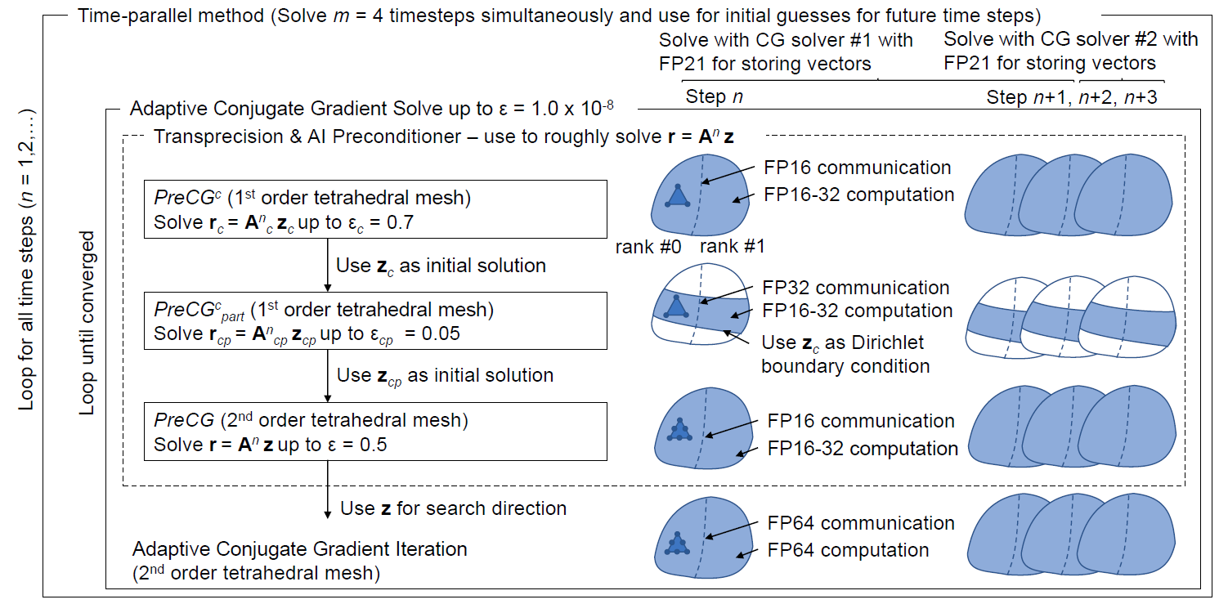
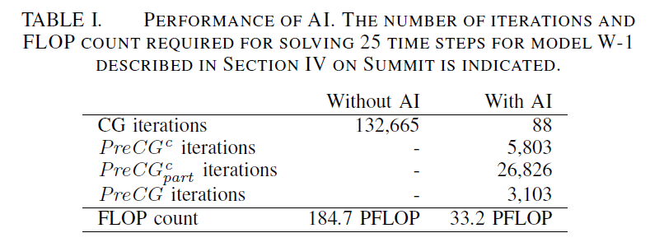
贡献:人工智能和混合精度引入传统的非结构有限元计算
针对复杂多态非结构有限元计算问题面临的收敛挑战，将人工智能和混合精度引入非精确求解的预处理过程，大幅提升收敛性和计算效率
对于时变计算问题中难收敛区域的识别采用人工神经网络进行预测，进而引入局部操作来加速收敛
混合精度（ FP16-FP21-FP32-FP64 ）计算来充分发挥GPU计算资源效能和降低通信开销
采用时间并行技术进一步提升稀疏问题的计算密度
实现面向异构超算的非结构低阶有限元隐式求解器，利用人工智能和混合精度计算，在欧洲最快超算（Piz Daint）上达到19.8%的双精度浮点性能；在Summit上达到14.7%的双精度浮点性能；与相似的SC14戈登贝尔奖入围工作相比取得3.99倍加速

Slide 21
今天交流的主题
我们看到的超级计算发展趋势
戈登贝尔奖以及我们之前的工作

Slide 22
ACM Gordon Bell Prize (戈登贝尔奖)

Slide 23
ACM Gordon Bell Prize (戈登贝尔奖)
Overview
The Gordon Bell Prize is awarded each year to recognize outstanding achievement in high-performance computing. The purpose of the award is to track the progress over time of parallel computing, with particular emphasis on rewarding innovation in applying high-performance computing to applications in science, engineering, and large-scale data analytics.
Prizes may be awarded for peak performance or special achievements in scalability and time-to-solution on important science and engineering problems.
Financial support of the $10,000 award is provided by Gordon Bell, a pioneer in high-performance and parallel computing.

Slide 24
ACM Gordon Bell Prize (戈登贝尔奖)
Selection Criteria
Teams of up to 12 individuals may apply for the award. Nominations will be evaluated on the basis of the following considerations:
Evidence of important algorithmic and/or implementation innovations
Clear improvement over the previous state-of-the-art
Performance is not dependent on an architecture that is specialized or cannot be replicated
Detailed performance measurements demonstrate the submission’s claims in terms of scalability (strong as well as weak scaling), time to solution, and efficiency in using bottleneck resources (such as memory size or bandwidth, communications bandwidth, I/O), as well as peak performance.
Achievement is generalizable, in the sense that other scientists can learn and benefit from the innovations
Although solving an important scientific or engineering challenge is important to demonstrate/justify the work, scientific outcomes alone are not sufficient for this prize.

Slide 25
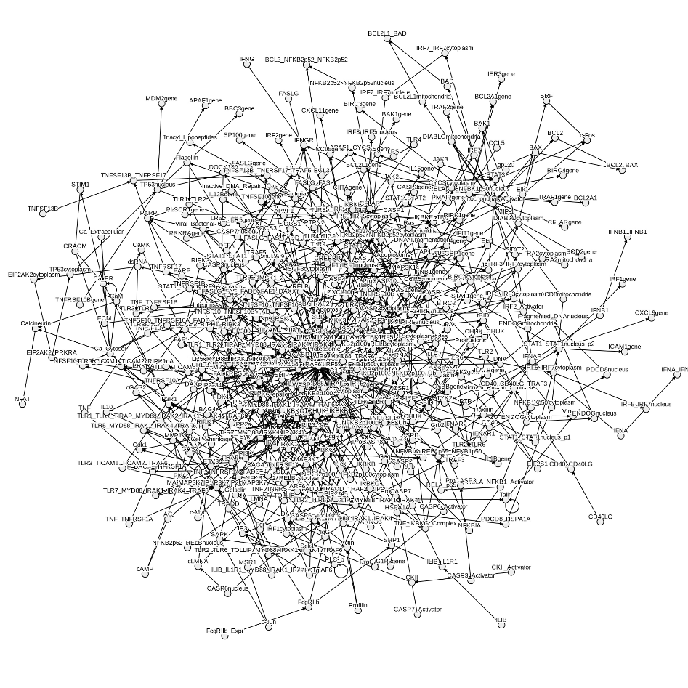
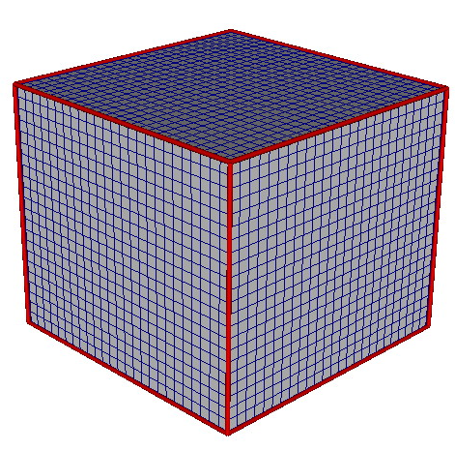
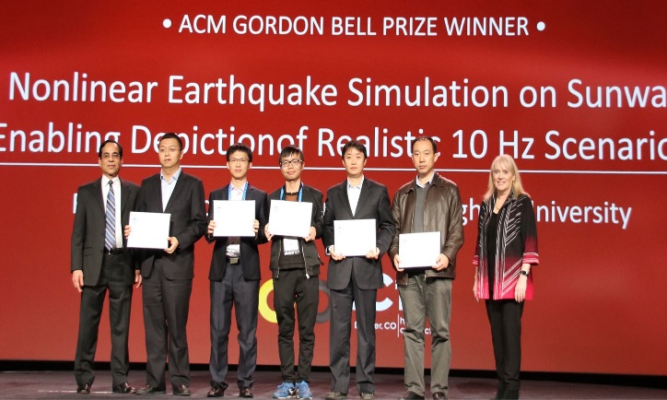
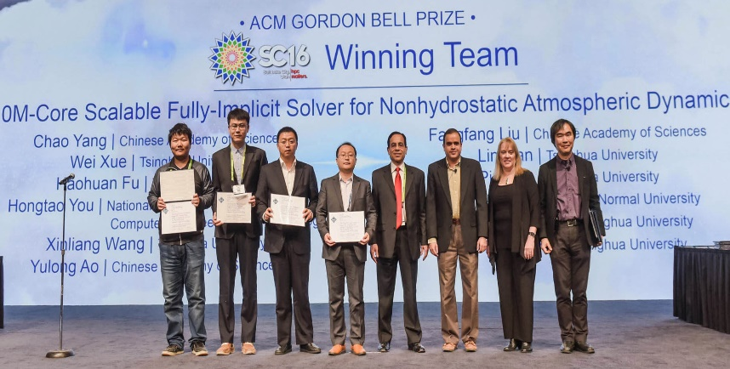
众核超算上的稀疏问题求解
ShenTu
神图
结构网格偏微分方程显式计算
ACM Gordon Bell Prize 2017
ACM Gordon Bell Finalist 2017
结构网格偏微分方程隐式求解
ACM Gordon Bell Prize 2016
大规模图处理（非结构）
ACM Gordon Bell Prize Finalist 2018

Slide 26
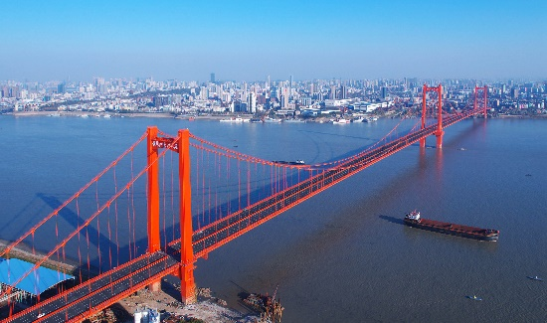
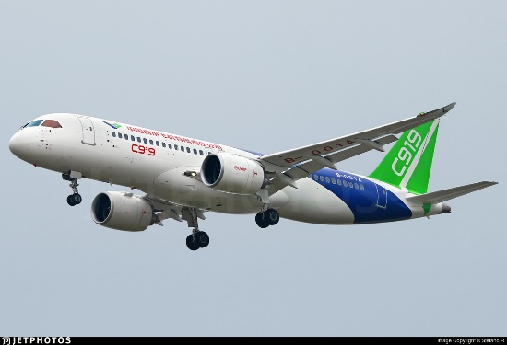
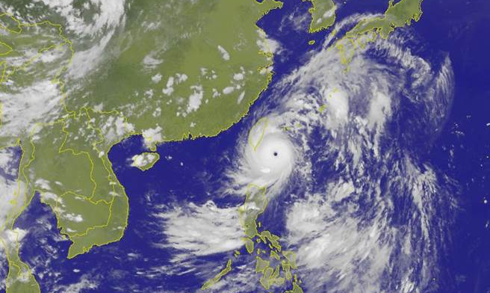
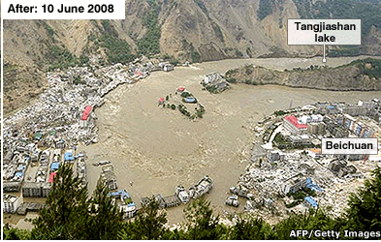
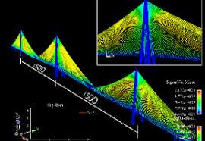
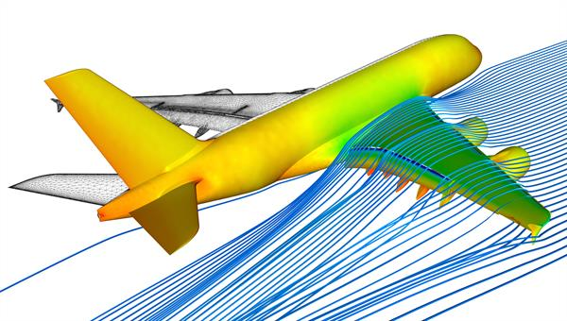
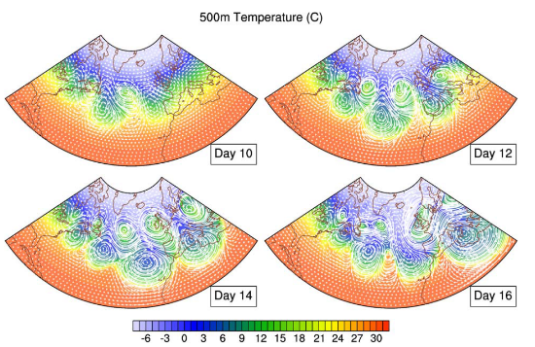
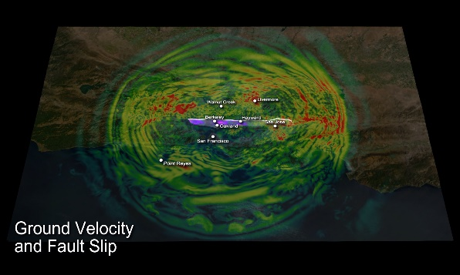
真实应用中的稀疏问题广泛存在
现实需求
数值模拟
土木工程
飞机制造
天气预报
地震分析

Slide 27

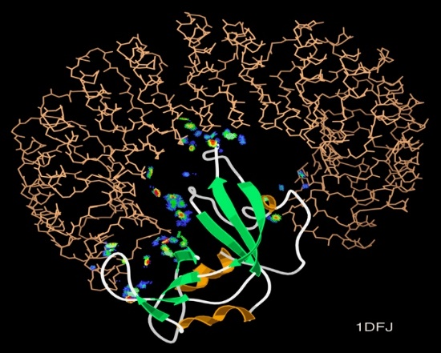
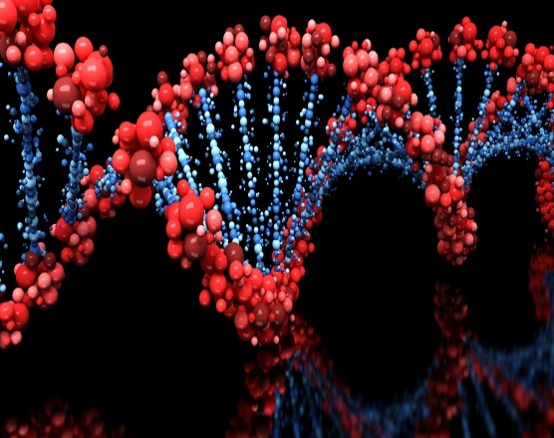
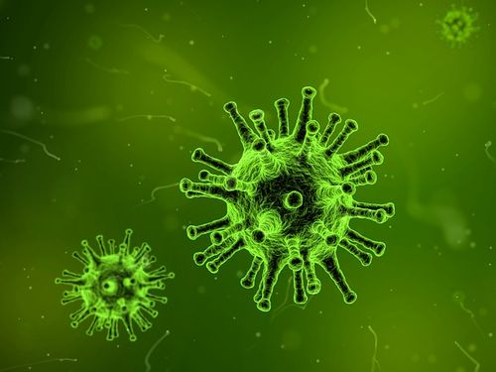
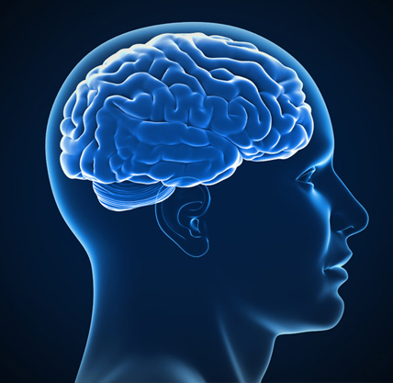
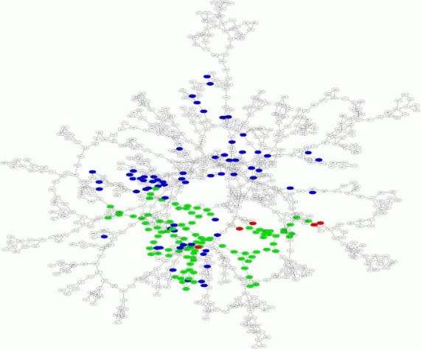

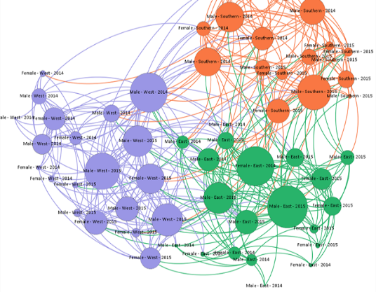
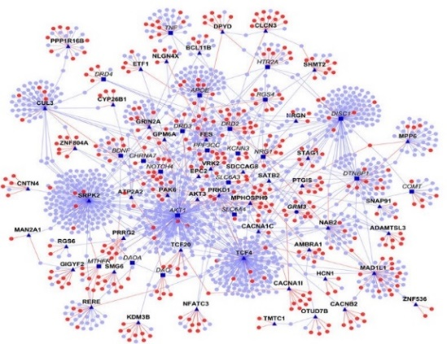
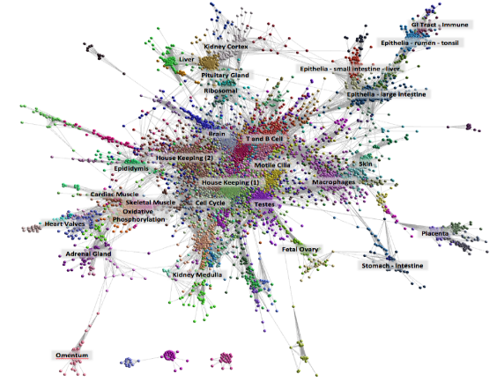
数据分析中的稀疏问题求解日趋重要
社交网络
蛋白质交互
基因工程
精准医学
脑科学

Slide 28
当代超级计算机发展
系统名称/ 发布时间 | 峰值性能 （PFLOPS） | 绿色指标 （MFLOPS/W） | 总核数 | 体系架构 | LINPACK (PFLOPS) | HPCG (PFLOPS/%) | GRAPH500 (GTEPS/ rank)
顶点/ 201806 | 187.66 | 13889.05 | 2,282,544 | 众核异构 | 122.30 | 2.926/1.5 | /
太湖之光 201606 | 125.44 | 6051.13 | 10,649,600 | 主从众核 | 93.02 | 0.481/0.4 | 23755.7/2
Sierra/ 201806 | 119.19 | / | 1,572,480 | 众核异构 | 71.61 | 1.796/1.5 | /
天河2A 201806 | 100.68 | 3324.56 | 4,981,760 | 众核异构 | 61.44 | / | 2061.5/10
ABCI/ 201806 | 32.58 | / | 391,680 | 众核异构 | 19.88 | / | /
代恩特峰 201706 | 25.33 | 8622.36 | 361,760 | 众核异构 | 19.59 | 0.486/1.9 | /
泰坦(K20x) 201211 | 27.11 | 2142.77 | 560,640 | 众核异构 | 17.59 | 0.322/1.2 | 132.14/61
红杉(BQC) 201206 | 20.13 | 2176.58 | 1,572,864 | 众核 | 17.17 | 0.330/1.6 | 23751/3
Notes:
核数、节点数、总计算峰值、LINPACK峰值、HPCG、GRAPH500

Slide 29
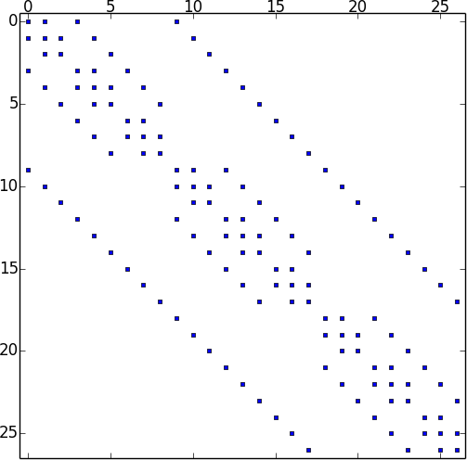
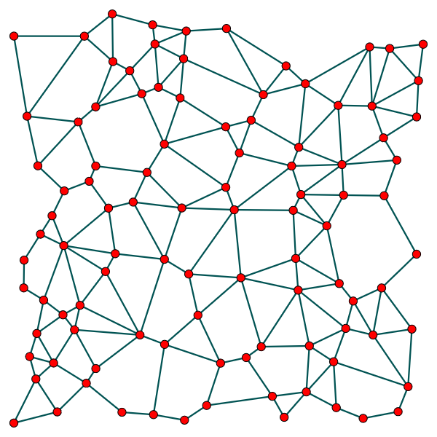
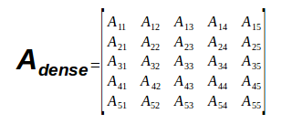
稀疏问题的求解在超级计算机上面临困难
评测程序 | 求解问题 | 核心计算
高性能共轭梯度法求解测试 (HPCG, http://www.hpcg-benchmark.org/) | 偏微分方程数值解
GRAPH 500 BFS (https://graph500.org/) | 基于图的数据密集型计算
数值线性代数求解测试 (LINPACK, https://www.top500.org/project/linpack/) | 稠密方程数值解
稀
疏
问
题
稀疏矩阵求解
图遍历
稠密方程 直接法求解

Slide 30

稀疏问题的计算挑战
Ax=b
低计算访存比
细粒度访问
局部性不足
访问冲突
负载不均衡
适合规则计算 低平均访存带宽
稀疏问题的非规则计算/访存特征与众核的设计不匹配导致计算低效

Slide 31

戈登贝尔奖应用之一：非线性大地震模拟（2017）
中国是震灾害严重的国家
我国分布有23条地震带，7度以上高烈度区域约占国土面积的50%
在这些地震带强烈影响区域内，分布着：
20%的重要交通干线
21%的人口
25%的重大水电工程，
30%的大型矿山

Slide 32
非线性大地震模拟：结构网格偏微分方程显式求解
定制DMA
数组融合
y
compute
1
2
3
4
5
6
7
8
x
y
DMA load
z
compute
计算
访存
重叠
寄存
器访
问支
持邻
居通
信
1
2
3
4
5
6
7
8
x
z
y
DMA load
compute
1
2
3
4
5
6
7
8
x
z
DMA load
cached
expired
time
processed
unused
Overlap inside CPE
进程-分块-从核三层任务划分支持千万核并行
融合数组与布局优化，计算通信/访存重叠，寄存器邻居通信应对访存墙问题

Slide 33
非线性大地震模拟：结构网格偏微分方程显式求解
 | 峰值 | 实际利用 | 百分比
计算 | 765 G | 94.7 G | 12.2%
内存大小 | 5 G | 4.6 G | 92%
内存带宽 | 34 GB/s | 25 GB/s | 73.5%
高速缓存大小 | 64 KB | 60 KB | 93.8%
CPU
计算过程
64 KB 高速缓存
解压缩
压缩
DMA
支持更多数据的读入读出
DDR 主存 (数据以压缩格式存储)
支持更大问题规模的模拟
提出实时压缩方案支持降低访存压力并支持更大规模问题求解；优化实现细粒度有损压缩算法降低压缩成本，提升额外性能

Slide 34

非线性大地震模拟
峰值性能：18.9Pflops
并行效率：97.9%
 | 机器峰值 性能 | 最佳应用性能
泰坦 | 27 Pflops | 半机: 1.6 Pflops, 11.9%
神威 太湖之光 | 125 Pflops | 全机（不使用压缩）: 15.2 Pflops, 12.2% 全机（使用压缩）: 18.9 Pflops, 15.1%
弱可扩展性近乎线性扩展到全机上千万核
Notes:
非线性刻画了地震波的塑性特质，反映在代码中是需要额外的计算来更新应力，进而更新速度，这个过程也伴随着额外的邻居通信。额外的计算使得FLOPS值变高了，规模变大后，额外的通信无法完全被计算隐藏，效率就不如线性地震模拟了。线性是不考虑塑性影响。

Slide 35

超高分辨率大气动力学模拟的计算挑战
美国新一代天气模式大气动力框架比较计划
传统大气动力学偏微分方程显式求解方法在高分辨率求解上面临计算步长过小问题，不利于长时模拟，隐式求解方法是可能的解决方案。但隐式求解方法面临收敛性和稀疏线性方程组求解低效的困难
Notes:
CSR5：

Slide 36

如何在隐式求解算法中有效开发千万核并行？
163,840 processes
65 threads
racks
chips
core-groups
cores
total number of cores
40 × 1,024 × 4 × 65 = 10,649,600
DD-MG K-cycle
Geometry-based pipelined ILU (GP-ILU)
区域分解与浅层多重网格算法保持收敛性，最大限度维持负载均衡
有效利用网格空间相关性的细粒度和无同步的本地线性求解器有效开发神威处理器计算能力

Slide 37
大气动力学模拟弱可扩展性测试
772B自由度
7.95 DP-PF
23.66 DP-PF
488米分辨率模拟: 0.07 SYPD, 10.6M cores, dt=240s, 89.5X speedup over explicit

Slide 38

大规模图处理问题
图计算是典型的大数据处理类问题
幂率分布造成的通信和计算负载不均衡
浮点运算少，访存随机性大
来自搜狗公司的中文网页
Web Page: 271,868,983,613
Page Links: 12,253,957,290,295
存储规模: 137 TB (图上每条边12 Byte)
目前采用100台高性能服务器对上图简化图（规模缩小100倍）排序分析需要超60小时，能否用超算进行实时大规模图处理？

Slide 39

分布式图处理问题挑战
宽度优先搜索算法
0
1
2
3
Node 0
4
5
6
7
Node 1
8
9
以压缩行格式存储的图分区
0
1
2
3
4
Node 0
0 | 2 | 5 | 9
11
在众核超算架构上不可避免的引入在v节点的处理核和u节点的处理核之间引入通信和同步。对于大规模复杂图而言，则是大量核间和节点间通信，通信次数多，通信量少，非常低效。
1 | 4 | 0 | 2 | 5 | 1 | 3 | 5 | 6 | 2 | 7 | 0 | 5 | 8 | 9
Notes:
BFS的算法：遍历图上节点，对前序节点v连接的边(v,u)所指示的目的节点u进行更新。

Slide 40


神图框架设计及其通信优化算法设计
简化的编程接口，支持多种图计算功能，20行代码支持GRAPH 500 BFS测试
设计基于流水线的功能并行方法并完成太湖之光的优化映射
引入超节点和处理器上两级路由机制与高效的数据排序策略，优化利用太湖之光网络并最大规则化内存访问
对于高度节点引入全局通信处理机制来最小化通信成本

Slide 41
神威太湖之光上的大规模图计算测试
“神图”图计算框架是目前最大规模的in-memory图计算系统，有效扩展到神威太湖之光全机千万核规模，可支持多种图计算算法（PageRank、BFS、WCC、BC和K-Core）。
“神图”图计算框架可在分钟级完成搜狗中文网页图的处理(TrustRank 4mins, PageRank 8mins)，每迭代8.5秒，解决了互联网公司过去由于机器规模和计算框架限制无法完成的实时分析问题。
Lower is Better
(1.2, 140)
(70, 35.7)
(12, 8.5)
Higher is Better
Notes:
PageRank, BFS (Breadth-First Search), WCC (Weakly Connected Components), BC (Betweenness Centrality) and K-Core

Slide 42
新的挑战和机会
新的机器迫近：E级
不断演进的应用需求和驱动，及其面临的挑战问题
应用：AI + 科学计算
算法：可扩展性问题
实现：复杂应用的极致性能优化
我们需要尽快行动起来！！！
Notes:
计算不是稀疏问题的核心，没有提及

Slide 43
谢谢各位老师和同学！

